Slide 1
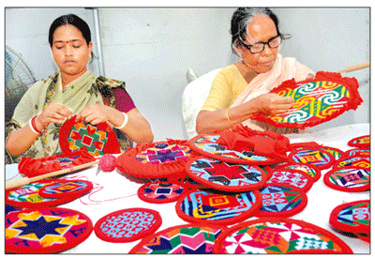
মাল্টিমিডিয়া ক্লাস রুমে সবাইকে স্বাগতম

Slide 2
শিক্ষক পরিচিতি
মো: মুমিনুল হক
সহকারি শিক্ষক (ব্যবসায় শিক্ষা)
বামৈ সরকারি উচ্চ বিদ্যালয়
লাখাই, হবিগঞ্জ।
মোবাইলঃ ০১৯১৪০২১০৫৫
ইমেইল: mominulhabi@gmail.com

Slide 3
শ্রেণি পরিচিতি
শ্রেণিঃ নবম
বিষয়ঃ ব্যবসায় উদ্যোগ
অধ্যায়ঃ চতুর্থ
শিক্ষার্থীর সংখ্যাঃ ৬০ জন
সময়ঃ ৫০ মিনিট
তারিখঃ

Slide 4
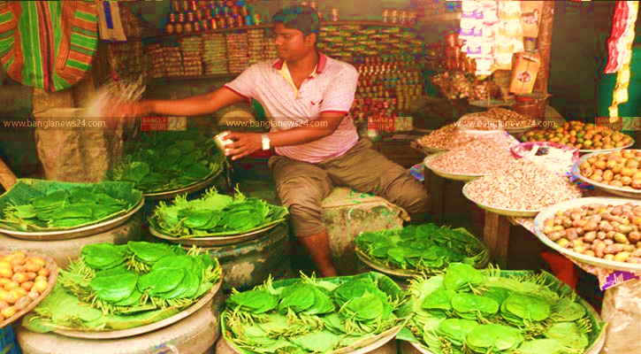
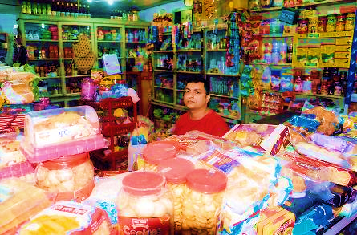
এসো কিছু ছবি দেখি
পানের দোকান
মুদির দোকান
এগুলো কিসের কারবার?
একমালিকানা কারবার

Slide 5
আজকের পাঠ
একমালিকানা কারবার

Slide 6
এই পাঠ শেষে শিক্ষার্থীরা…
বিভিন্ন প্রকার ব্যবসায় সংগঠনের নাম বলতে পারবে;
একমালিকানা কারবার কী ধারণা লাভ করতে পারবে;
একমালিকানা ব্যবসায়ের বৈশিষ্ট্যগুলো বর্ণনা করতে পারবে;
একমালিকানা ব্যবসায়ের ক্ষেত্রগুলো চিহ্নিত করতে পারবে।

Slide 7
বিভিন্ন প্রকার ব্যবসায় সংগঠন…
ব্যবসায় সংগঠন
একমালিকানা কারবার
অংশীদারী কারবার
যৌথ মুলধনী কারবার
সমবায় কারবার
রাষ্ট্রীয় কারবার

Slide 8
এসো একটি ভিডিও দেখি

Slide 9
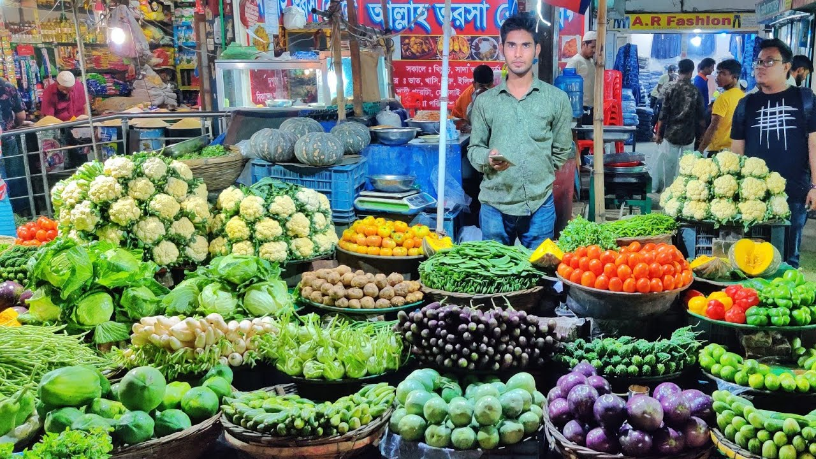
একক কাজ
উপরের চিত্রে কী দেখা যাচ্ছে?
একজন দ্বারা পরিচালিত ব্যবসায়কে কী ধরনের ব্যবসায় বলা হয়?
এ ধরনের ব্যবসায় সাধারণত কতজন মালিক থাকে?

Slide 10
একমালিকানা কারবারের বৈশিষ্ট্য
একক মালিক
সহজ সংগঠন
অল্প পুঁজি
একক নিয়ন্ত্রণ
পৃথক সত্তা নেই
ঝুঁকি কম
অনিশ্চিত স্থায়িত্ব

Slide 11
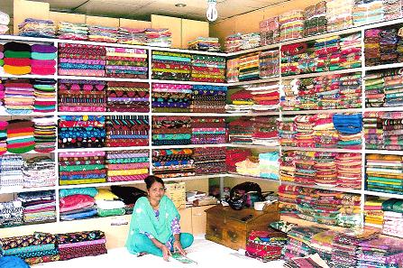
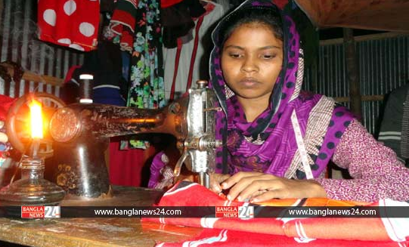
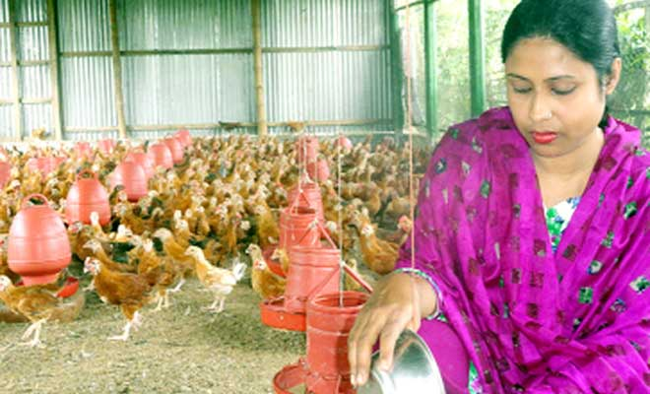
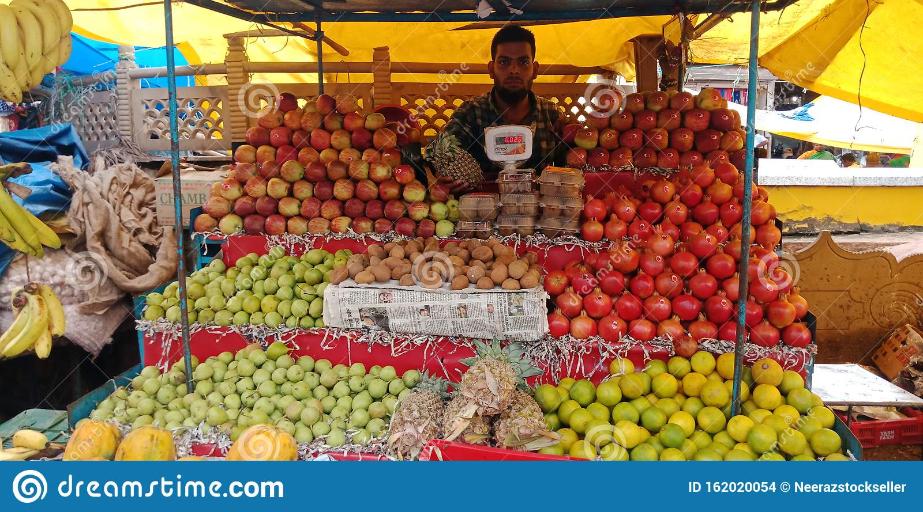
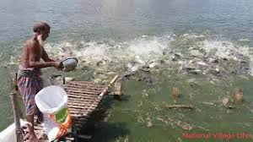
একমালিকানা কারবারের ক্ষেত্র সমূহঃ

Slide 12
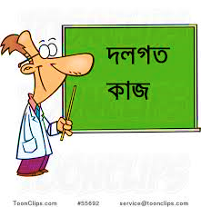
একমালিকানা কারবারের ৩টি বৈশিষ্ট্য ও ২টি উপযুক্ত ক্ষেত্রের বর্ণনা কর।

Slide 13
মূল্যায়ন
২টি ব্যবসায় সংগঠনের নাম বল?
একমালিকানা কারবার কাকে বলে?
একমালিকানা কারবারের ২টি বৈশিষ্ট্যের নাম বল?
একমালিকানা কারবারের ৩টি ক্ষেত্রের নাম বল?

Slide 14
বাড়ির কাজ
একমালিকানা ব্যবসায়টি ‘কম ঝুঁকিপূর্ণ’ অথচ অসীম দায়সম্পন্ন- উক্তিটির আলোকে তোমার মতামত বিশ্লেষণ কর।

Slide 15
ধন্যবাদ সবাইকে

